Slide 1
Организационные аспекты подготовки к проведению ВПР-2026 в образовательных организациях Санкт-Петербурга
Маркова Мария Александровна – начальник отдела организационно-технологического и информационно-методического сопровождения исследований качества образования ГБУ ДПО «СПбЦОКОиИТ»

Slide 2
Документарное обеспечение ВПР 2026
1. Постановление Правительства Российской Федерации от 30.04.2024 № 556 «Об утверждении перечня мероприятий по оценке качества образования и Правил проведения мероприятий по оценке качества образования»
2. Приказ Федеральной службы по надзору в сфере образования и науки от 07.05.2025 № 991 «Об утверждении состава участников, сроков и продолжительности проведения всероссийских проверочных работ в образовательных организациях, осуществляющих образовательную деятельность по образовательным программам начального общего, основного общего, среднего общего образования, а также перечня учебных предметов, по которым проводятся всероссийские проверочные работы в образовательных организациях, осуществляющих образовательную деятельность по образовательным программам начального общего, основного общего, среднего общего образования, в 2025/2026 учебном году»
3. Распоряжение Комитета по образованию от 09.02.2026 № 95-р «О проведении мониторинга уровня и качества подготовки обучающихся образовательных организаций в форме всероссийских проверочных работ в Санкт-Петербурге в 2026 году»

Slide 3

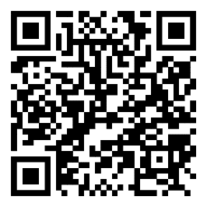
Документарное обеспечение ВПР 2026
4. Методические рекомендации по подготовке и проведению всероссийских проверочных работ в образовательных организациях, осуществляющих образовательную деятельность по образовательным программам начального общего, основного общего, среднего общего образования, в 2025/2026 учебном году (Приложение №1 к письму Рособнадзора от 26.06.2025 №02-166)
5. Рекомендации по проведению анализа результатов всероссийских проверочных работ в общеобразовательных организациях
6. Рекомендации по проведению анализа результатов всероссийских проверочных работ на муниципальном и региональном уровнях
7. Порядок и план-график проведения ВПР в 2026 году.(размещены в ЛК ГИС ФИСОКО)
8. Демоверсии и описание: https://fioco.ru/obraztsi_i_opisaniya_vpr

Slide 4
Специалисты, участвующие в проведении ВПР 2026
На уровне образовательной организации:
Ответственный организатор в ОО
Организаторы в аудитории
Технический специалист
Эксперты по проверке работ
Независимые наблюдатели (по решению Комитета по образованию)
На уровне субъекта Российской Федерации:
Региональный координатор
Районный координатор
Инструктивные материалы по проведению ВПР для всех специалистов, участвующих в подготовке и проведении ВПР, публикуются в
ЛК ГИС ФИС ОКО
Убедительная просьба информировать образовательные организации (ОО), что обмен информацией по ВПР осуществляется исключительно через ЛК ГИС ФИСОКО. ФИОКО и региональный координатор не направляет ссылки по e-mail, в чатах и т. д., не запрашивают коды доступа.

Slide 5
Предметы по продолжительности выполнения
Параллель | Предметы, которые пишутся 1 урок, не более 45 минут | Предметы, которые пишутся 2 урока, не более чем 45 минут каждый
4 класс | РЯ, МАТ, ОМ, Лит.Ч, ИЯ (АЯ, НЯ, ФЯ) | нет предметов
5 класс | РЯ, ИСТ, ЛИТ, ИЯ | МАТ, ГЕО, БИО
6 класс | РЯ, ИСТ, ЛИТ, ИЯ | МАТ, ГЕО, БИО
7 класс | РЯ, ИСТ, ЛИТ, ИЯ | МАТ, ГЕО, БИО, ФИЗ, ИНФ
8 класс | РЯ, ИСТ, ОБЩ, ЛИТ, ИЯ | МАТ, ГЕО, БИО, ХИМ, ФИЗ, ИНФ
10 класс | нет предметов | РЯ, МАТ, ИСТ, ОБЩ, ГЕО, БИО, ФИЗ, ХИМ, ЛИТ, ИЯ
!
Работы, рассчитанные на 2 урока
Состоят из двух частей.
На выполнение каждой части отводится не более 45 минут.
Задания 1 и 2 части могут выполнятся в один день с перерывом не менее 10 минут или в разные дни (по решению ОО).
Результаты работ участников, выполнивших только одну часть (первую или вторую), не учитываются при обработке и не предоставляются в разделе Аналитика

Slide 6
Предметы на основе случайного выбора
Распределение конкретных предметов на основе случайного выбора по конкретным классам осуществляется федеральным организатором.
Информация о распределении конкретных предметов на основе случайного выбора по конкретным классам предоставляется ОО один раз в неделю (во вторник) на каждый день проведения следующей недели в ЛК ГИС ФИС ОКО, в соответствии с расписанием, полученным от ОО, согласно плану-графику проведения ВПР.
Ответственный организатор ОО скачивает информацию о распределении предметов по классам и организует проведение ВПР в конкретных классах по конкретным предметам.

Slide 7
Иностранный язык (предмет на основе случайного выбора)
Распределяться будет не конкретный язык, а предмет "Иностранный язык". Материалы будут предоставлены по тем языкам, которые будут указаны в форме сбора информации об ОО для проведения ВПР 2026 (заявка на участие ВПР)
ВПР по предмету «Иностранный язык» проводятся на бумажном носителе.
При проведении проверочной работы по предмету «Иностранный язык», аудитория должна быть оснащена техническим средством, обеспечивающим качественное воспроизведение аудиозаписей в формате .mp3 для выполнения задания по аудирования.
Ответственный организатор в ОО скачивает в ЛК ГИС ФИС ОКО аудиофайл в формате .mp3 для проведения аудирования и архив с материалами для проведения проверочной работы и передаёт организатору в аудитории.

Slide 8
Информатика: 7-8 классы (предмет на основе случайного выбора)
ВПР по предмету «Информатика» состоят из двух частей. Задания части 1 выполняются на бумажном носителе. Задания части 2 выполняются с использованием компьютера.
Материалы, необходимые для проведения проверочной работы по предмету «Информатика» будут размещены федеральным организатором в ЛК ГИС ФИС ОКО.
Результатом выполнения заданий с использованием компьютера являются отдельные файлы (для одного задания – один файл), которые передаются экспертам (учителю/ям ОО) на проверку.
Порядок проведения ВПР по предмету «Информатика» будет описан в инструктивных материалах по проведению проверочных работ по предмету «Информатика» (публикуются вместе с КИМ).

Slide 9
ВПР 2026 на бумажных носителях
Важные даты: ВПР на бумажных носителях
1. | Проведение работ на бум.носителях | 20.04.2026 – 20.05.2026
2. | Размещение форм сбора результатов | с 20.04.2026
3. | Проверка работ и загрузка форм сбора результатов | 20.04.2026 – 25.05.2026
4. | Получение результатов | с 08.06.2026
Основные этапы проведения ВПР на бумажном носителе:
Скачивание архивов с материалами по предмету в ЛК ГИС ФИС ОКО.
Печать 2-х вариантов проверочных работ в равном количестве в формате .pdf для каждого участника по количеству участников
Выполнение проверочной работы
Передача проверочных работ с ответами участников по окончании работы из каждой аудитории ответственному организатору ОО
Проверка работ
Заполнение формы сбора результатов и загрузка в ЛК ГИС ФИС ОКО

Slide 10
ВПР 2026 на ПК (5-8 классы)
Важные даты: ВПР на ПК
1. | Проведение работ на ПК | 20.04.2026 – 29.04.2026
2. | Загрузка эл.протоколов проведения ВПР в ЛК ГИС ФИС ОКО | с 20.04.2026
3. | Проверка работ в системе удаленной проверки заданий «Эксперт» | 21.04.2026 – 05.05.2026
4. | Получение индивидуальных результатов в ЛК ГИС ФИС ОКО | С 22.05.2026
5. | Получение результатов в разделе «Аналитика» | с 08.06.2026
Основные этапы проведения ВПР с использованием компьютера:
Получение реквизитов доступа к работе
Выдача реквизитов участникам
Выполнение проверочной работы
Заполнение электронных протоколов
Проверка работ (дистанционно)
Для районных координаторов ВПР будет предоставлен доступ для мониторинга:
В систему тестирования https://edutest.obrnadzor.gov.ru
В систему удаленной проверки заданий «Эксперт» https://expert-fisoko.obrnadzor.gov.ru

Slide 11
ВПР 2026 на ПК (с 20.04.2026 по 29.04.2026)
Решение о проведении ВПР на ПК ОО принимает самостоятельно с учетом технических возможностей.
Выбор работы с использованием компьютера по учебному предмету не гарантирует распределение данной ОО именно этого учебного предмета. (например: если ОО заявила о готовности писать только историю, это не гарантирует, что именно история будет выбрана при случайном распределении предметов)
В случае принятия решения о проведении проверочных работ с использованием компьютера экспертам для проверки заданий предоставляется доступ к ЛК в системе удаленной проверки заданий «Эксперт» (срок проверки заданий в системе до 5 мая 2026!!!).
Если проверочная работа состоит из двух частей, предоставленные реквизиты доступа участников используются на обе части. При этом один и тот же участник должен выполнить обе части работы.
Доступ к выполнению проверочной работы предоставляется с 8:00 до 20:00 по местному времени. Результаты работ, выполненных после 20:00 по местному времени, не учитываются при обработке результатов и не предоставляются в разделе «Аналитика».
Демонстрационные варианты проверочных работ с использованием компьютера
https://demo.fioco.ru.

Slide 12
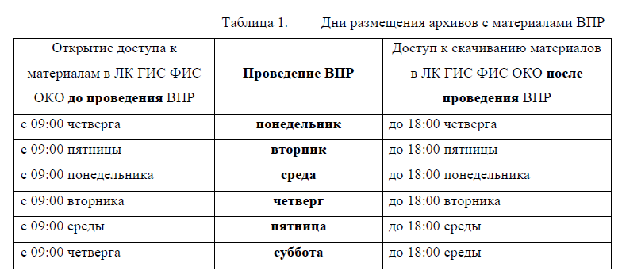
Контрольно-измерительные материалы ВПР 2026
Материалы для проведения проверочных работ размещаются в ЛК ГИС ФИС ОКО (стр.8 Таблица 1 в Порядке проведения ВПР в 2026 году).
Важно при скачивании КИМ и доп.материалов ориентироваться на заявленное расписание в ЛК ФИСОКО!
КИМ доступны для скачивания за два рабочих дня до проведения работы!
!!!
Каждый КИМ, размещённый в ЛК ГИС ФИСОКО, содержит уникальные идентификаторы. Важно напомнить образовательным организациям о том, что публикация КИМ в сети Интернет является нарушением требований порядка проведения ВПР.

Slide 13
Информация о классах с углубленным изучением предметов Математика и Физика в 7 и 8 классах. ВПР 2026 (до 20 марта)
В ЛК ГИС ФИСОКО необходимо заполнить уточняющую форму для ОО, заявившие углубленное изучение математики и/или физики на уровне основного общего образования (7 и/или 8 класс):
срок заполнения формы до 20 марта 2026;
необходимо правильно указать номер класса в котором осуществляется углубленное изучение предметов математика и/или физика.

Slide 14
Расписание проведения ВПР 2026
Даты проведения ВПР ОО определяет самостоятельно в соответствии с датами установленными ПРИКАЗОМ Рособрнадзора от 07.05.2025 № 991.
Важно, чтобы бы даты проведения проверочных работ внутри параллели не пересекались.
Расписание проведения ВПР на бумажном носителе в ОО должно быть сформировано так, чтобы все классы параллели выполняли проверочную работу по предметам из одной группы в один день. Если работа состоит из двух частей и их выполнение запланировано на два дня, то все классы параллели одновременно выполняют сначала первую часть, затем вторую.
Даты проведения ВПР не должны совпадать с выходными днями, каникулами, общероссийскими и региональными праздниками и были определены с учетом изученных тем по каждому предмету и в соответствии с Приказом. (30.04, 01.05, 02.05)
Не рекомендуется проводить ВПР по субботам.

Slide 15
Перечень учебных предметов ВПР 2026
4 класс
(3 предмета)
5 класс
(4 предмета)
6 класс
(4 предмета)
7 класс
(4 предмета)
8 класс
(4 предмета)
10 класс
(4 предмета)
Русский язык
Математика
Русский язык
Математика
Русский язык
Математика
Русский язык
Математика (базовый и/или углубленный уровень)
Русский язык
Математика (базовый и/или углубленный уровень)
Русский язык
Математика
Один из предметов:
Окружающий мир
Литературное чтение
Иностранный язык (АЯ, НЯ, ФЯ)
Один из предметов:
История*
Литература
Иностранный язык
Один из предметов:
История*
Литература
Иностранный язык
Один из предметов:
История Обществознание
Литература
Иностранный язык
Один из предметов:
История*
Литература
Иностранный язык
Один из предметов:
История*
Литература
Иностранный язык
Один из предметов:
Биология*
География
Один из предметов:
Биология*
География
Один из предметов:
Биология*
География
Химия
Информатика
Физика (базовый и/или углубленный уровень)
Один из предметов:
География
Физика
Химия Биология
Один из предметов:
Биология*
География
Информатика
Физика (базовый и/или углубленный уровень)
* Возможность проведения ВПР в одном из двух форматов – на бланках или на ПК

Slide 16
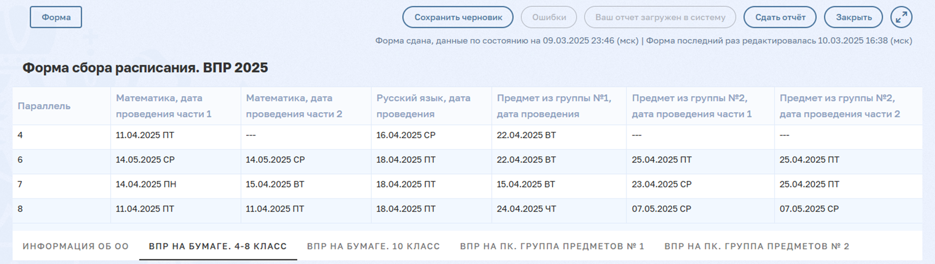
Расписание проведения ВПР основные ошибки (опыт прошлого года)
Пересечение дат между разными предметами внутри параллели!

Slide 17
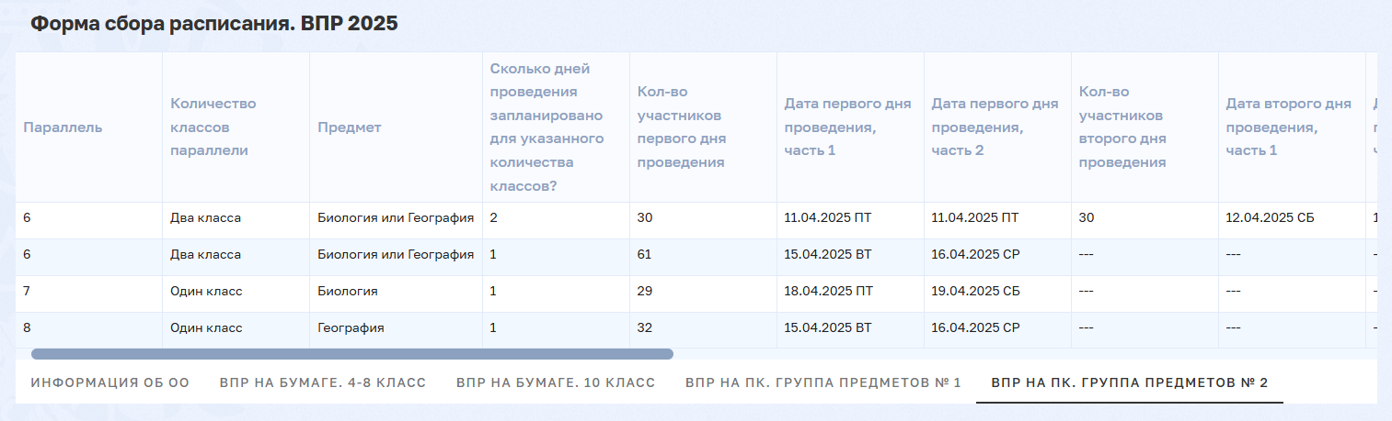

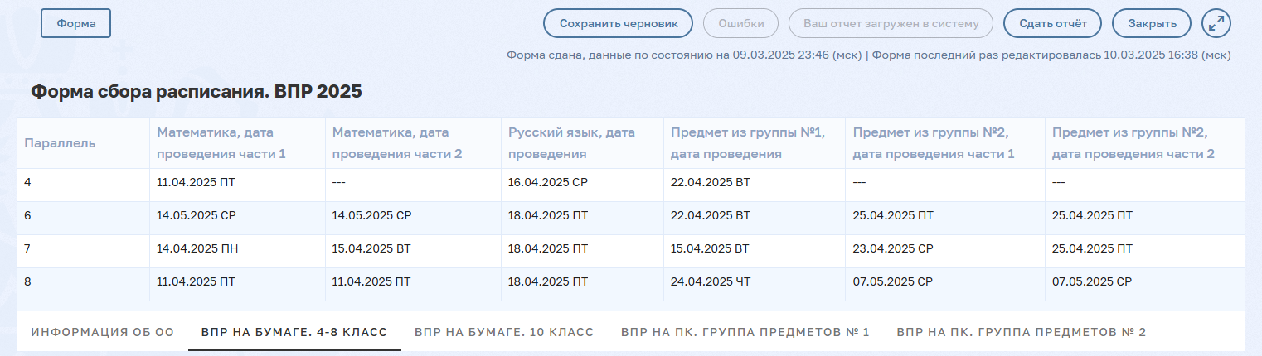
Расписание проведения ВПР основные ошибки при ВПР на ПК

Slide 18
Формы сбора результатов ВПР 2026
1. ОО могут выбирать наиболее удобный для себя способ из следующих:
Загрузка форм через веб-интерфейс в ЛК ГИС ФИС ОКО;
Загрузка форм с помощью шаблона Excel;
Загрузка форм через программу «Адаптер».
2. Исходный Excel-файл должен быть без пустых строк между результатами. Результаты после пустой строки не загружаются в систему.
3. В случае если при выставлении баллов в форме сбора результатов возникает ошибка, связанная с заданиями критериального оценивания, обратитесь к критериям оценивания.

Slide 19
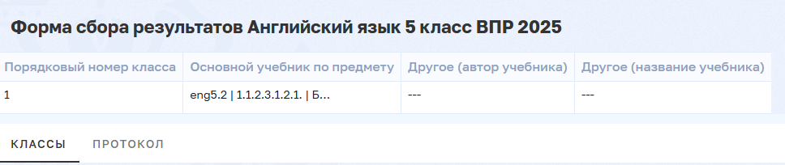
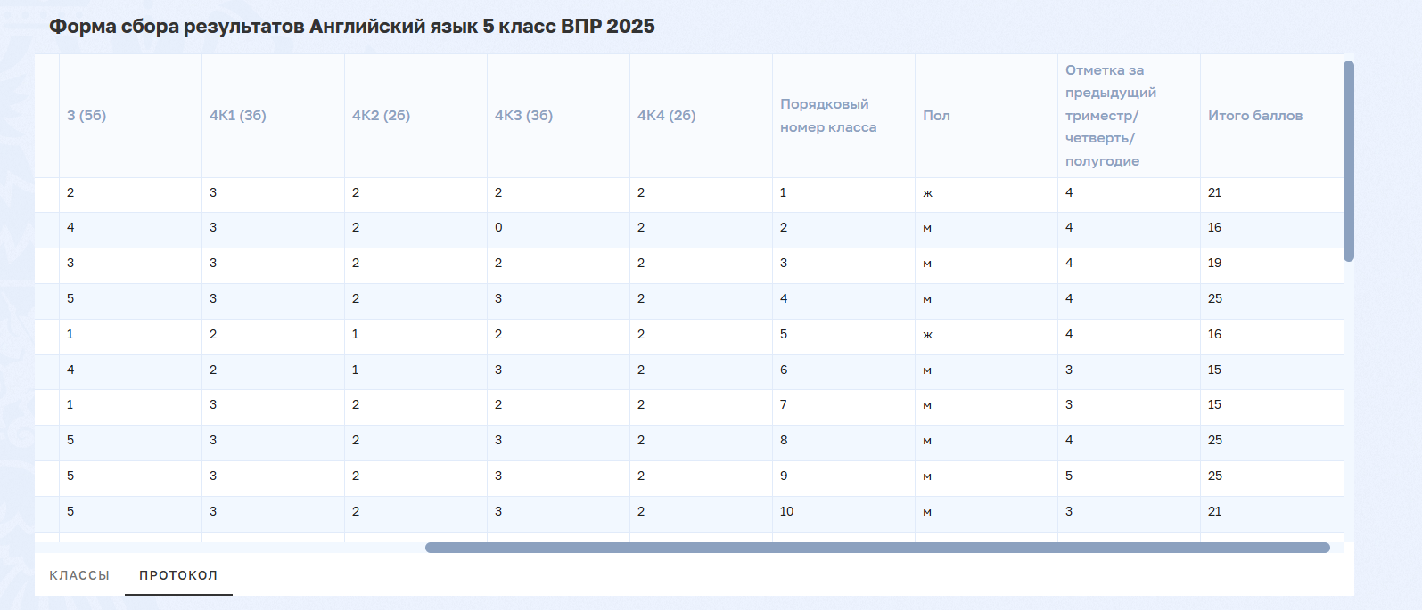
Формы сбора результатов ВПР 2026
При заполнении формы сбора результатов необходимо указывать порядковый номер того класса, который(-е) писал(-и) данный предмет.

Slide 20
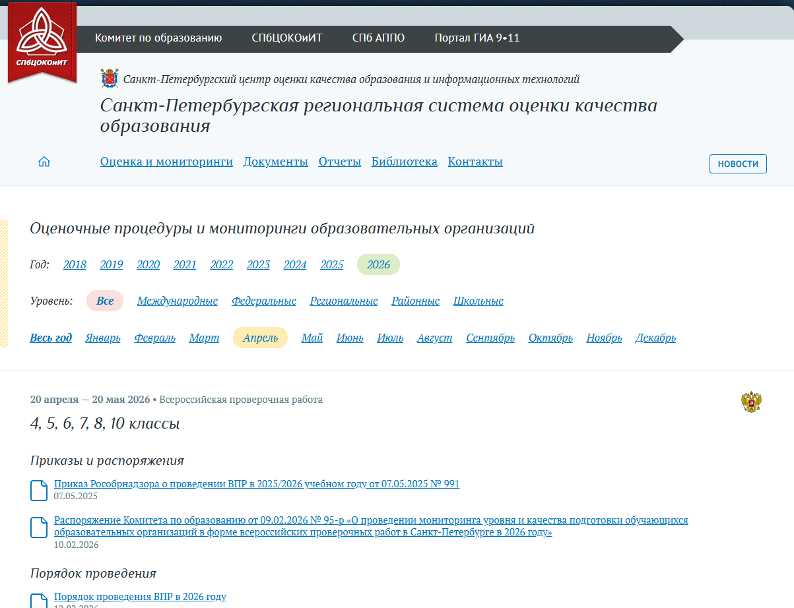
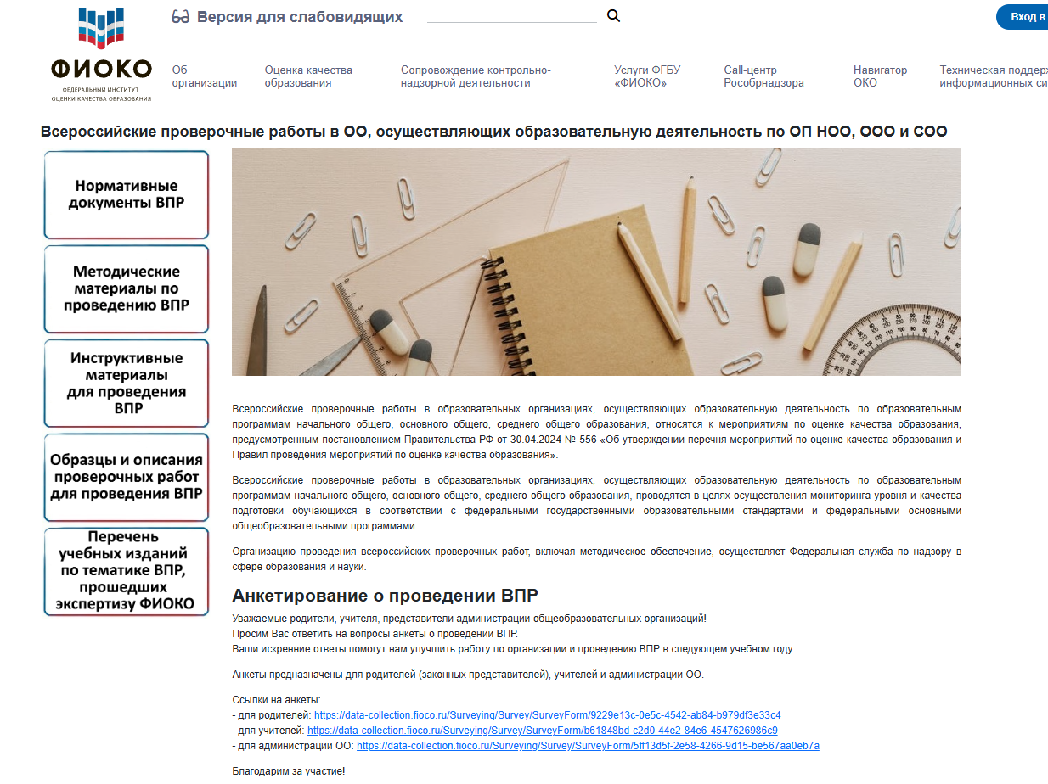
Полезные ссылки
Официальный сайт ФГБУ «ФИОКО» раздел «Навигатор ОКО» – «Навигатор ВПР в ОО»: https://fioco.ru/nav-vpr-oo
Сайт Санкт-Петербургской региональной системы оценки качества образования: https://monitoring.spbcokoit.ru/procedure/1122/
Демо-версии и спецификации

